Slide 1
React Native
Что нужно знать в теории

Slide 4
Настройка среды
Любой терминал и любая среда разработки
Команды с сайта https://reactnative.dev/docs/environment-setup

Slide 5
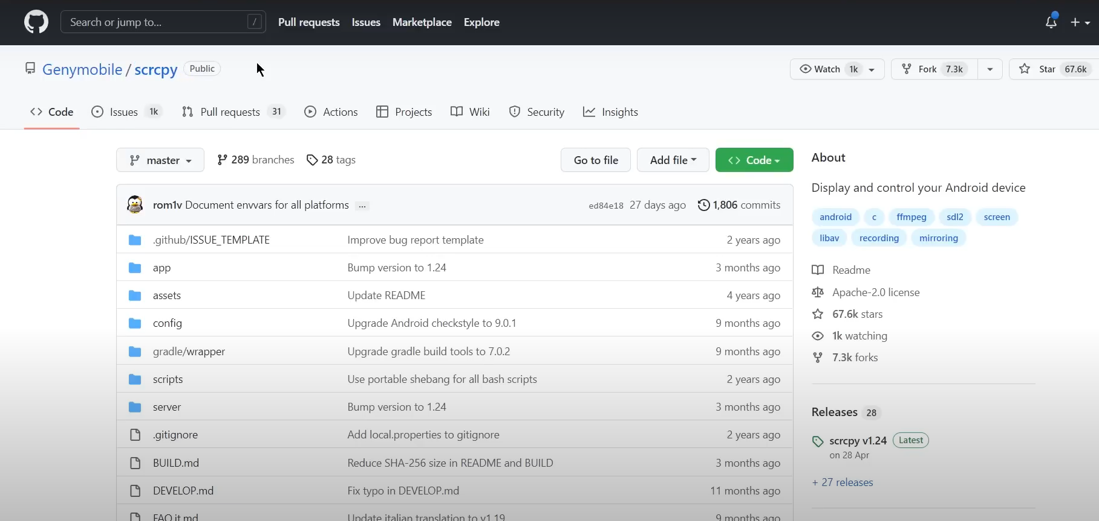

Slide 6
Теория
Основы JS – функциональный язык
https://learn.javascript.ru/
Основы React – JSX, компонентный подход, пропсы, стейты, хукки
Информация по React Native https://reactnative.dev/

Slide 7
Хукки

Slide 8
React Native

Slide 9
React Native

Slide 10
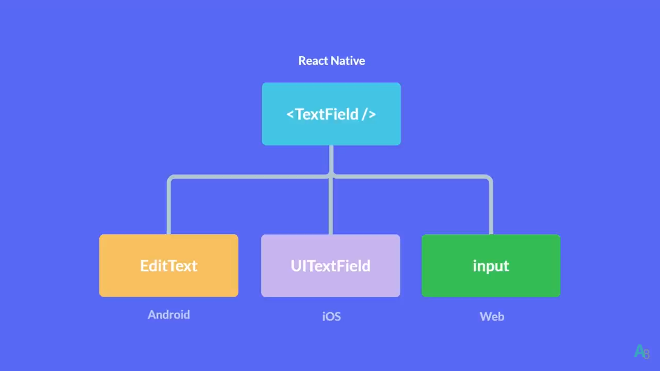
React Native

Slide 11
Практика
Первое приложение
Ссылка на лабораторные работы
http://mathclub23.ru/react-native-2/
Генерация из Figma

Slide 12
